Slide 1
PRÁCTICA 1
18/10 a 24/10
Boletín en Moodle
25/10
DÍA ETSI
TEMA 2
LEY DE GAUSS. POTENCIAL ELÉCTRICO
(3/3)

Slide 2
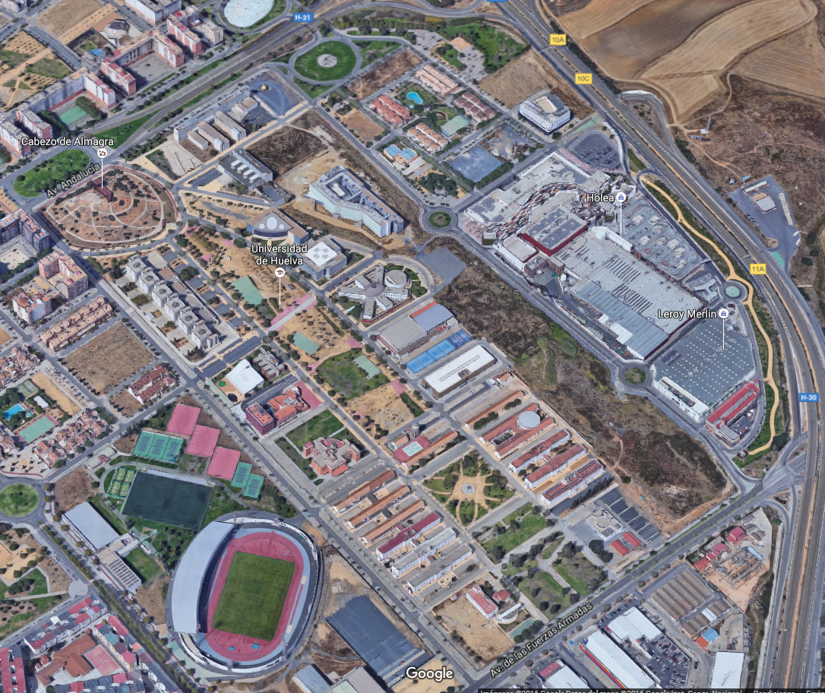
FCCEE
NÚCLEO 1

Slide 3
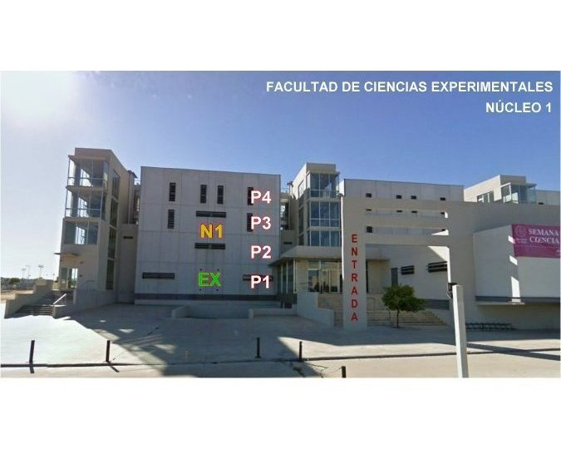
PLANTA 1

Slide 4
PUERTA 6
Puertas Rojas

Slide 5
T1: 16/10/24
T2: 14/10/24
T3: 15/10/24
TEMA 2: LEY DE GAUSS.
POTENCIAL ELÉCTRICO
2.1.
2.2.
2.3.
2.4.
2.5.
Flujo y Circulación.
Ley de Gauss para E.
Aplicaciones de la Ley de Gauss.
Concepto de Trabajo.
Fuerza y Campo Conservativos.
Energía Potencial Eléctrica y Potencial Eléctrico.
Potenciales debidos a Distribuciones de Carga.
Fuerza Electromotriz.
Gradiente y Superficies Equipotenciales.
Ruptura Dieléctrica.
Magnitud que caracteriza a un generador
En la próximá clase
Notes:
TEMA 1: ECUACIONES DE MAXWELL
FNT - CURSO 2005/2006
5

Slide 6
2.4.2. FUERZA ELECTROMOTRIZ
La magnitud que caracteriza a un generador
GENERADOR
ddp
Es un dispositivo que mantiene una diferencia de potencial fija entre sus terminales con el objetivo de suministrar energía
Si el potencial es energía por unidad de carga, una ddp es una cantidad de energía disponible por unidad de carga
Fija
Constante o periódica (ej: enchufe)
Terminales
También se llaman bornes o polos

Slide 7
EJEMPLOS
con ddp cte.
B
A
T
E
R
Í
A
• Tiene una estructura (celda) que se repite
en horizontal "en batería", es decir, perpendicular a la dirección considerada (ej.: la de un coche).
• A veces la celda se repite de manera concéntrica (como una diana), es decir,
en todas las direcciones horizontales.
P
I
L
A
• Tiene una estructura (celda) que se repite en vertical "apilada", actualmente "en línea", es decir, paralela a la dirección considerada, formando así una sola celda.
• O es una sola celda orientada en horizontal, "en batería", como antes (pila de botón).

Slide 8
CELDA
CÁTODO (+)
Inicialmente es neutro
Disolución electrolítica
Puede ser sólo un líquido (batería de coche), o formar parte de una pasta o impregnar un papel
ÁNODO (−)
Inicialmente es neutro

Slide 9
Los cationes de la disolución cerca del cátodo participan en reacciones en que toman un e⁻ del cátodo y se neutralizan
CELDA
CÁTODO (+)
El cátodo va adquiriendo Q⁺
Q⁺
Se pierden cationes cerca del cátodo
(por esto es el electrodo +)
Disolución electrolítica
Los aniones de la disolución cerca del ánodo participan en reacciones en que ceden un e⁻
al ánodo y se neutralizan
Se pierden aniones cerca del ánodo
ÁNODO (−)
El ánodo va adquiriendo Q⁻
Q⁻
(por esto es el electrodo -)
Se verifica que:
Q⁺ = |Q⁻|

Slide 10
CELDA
CÁTODO (+)
Q⁺
Se reponen cationes
DIFUSIÓN
(Tema 9)
El movimiento de
las moléculas
tiende a igualar
sus concentraciones
Disolución electrolítica
Se reponen aniones
Esto mantiene
el proceso de carga
ÁNODO (−)
Q⁻
Las reacciones en los electrodos no se paran

Slide 11


CELDA
CÁTODO (+)
Q⁺ y Q⁻ aplican un E en cada punto de la celda
Q⁺
F retira cationes
E
F = q E
F
Disolución electrolítica
El proceso de carga sigue hasta que se alcanza
un campo E que iguala
el efecto de la difusión
F retira aniones
ÁNODO (−)
Q⁻
Las reacciones se paran por falta de reactivos (de iones)

Slide 12

PILA conectada
Al conectarla a un circuito, Q⁻ y Q⁺ provocan en él un movimiento de electrones (una corriente –Tema 4–)
Q⁻
E
Q⁺
Con ello llegan y salen electrones
de los terminales
F
F = q E = -e E
Q⁺ y |Q⁻| bajan
E se opone
E disminuye
Si hay reactivos
El proceso es equivalente a transportar electrones
a través de la pila
para dejar todo igual
que al principio
Se reactivan las reacciones químicas, al dominar la difusión, aumentando el valor de Q⁺, |Q⁻| y E
La pila recupera los valores de Q⁺,
|Q⁻| y E mientras haya reactivos
Notes:
TEMA 1: ECUACIONES DE MAXWELL
FNT - CURSO 2005/2006
12

Slide 13

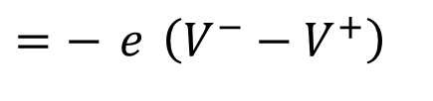
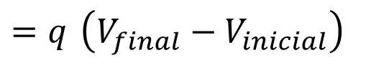




E
El W de la pila a través de las reacciones y la difusión vence la acción de F
Q⁻
Q⁺
Es positivo, porque aporta E_{C} a costa de E_{QUÍMICA} (E_{PRODUCTOS} < E_{REACTIVOS})
F
V⁻
V⁺
$$W_{PILA}=− W_{\vec{F}}$$
El W de F transforma esa E_{C} en E_{Peléctrica}, que se asocia a la distribución de carga (Tema 3)
$$=− q W_{\vec{E}}$$
(es lo mismo que pasa al subir un objeto)
Como Q⁺ y Q⁻ están fijas,
E y F son conservativos
Fuera de la pila, el mismo W de F, pero > 0
(E y F están en sentido contrario),
transforma esa E_{P} en E_{C} de la corriente
tendiendo a deshacer la distribución de carga
$$=−\left(−ΔE_{P}\right)$$
$$=q ΔV$$
(es lo mismo que pasa al caer un objeto)
$$=q \left(V_{final}−V_{inicial}\right)$$
$$=e \left(V^{+}−V^{−}\right)$$
$$=− e \left(V^{−}−V^{+}\right)$$
> 0
Notes:
TEMA 1: ECUACIONES DE MAXWELL
FNT - CURSO 2005/2006
13

Slide 14

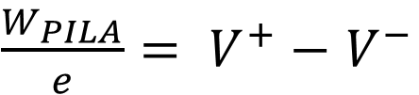
Dividiendo por “e”, para tener el W por unidad de carga:
FUERZA ELECTROMOTRIZ
No es una fuerza
$\frac{W_{PILA}}{e}= V^{+}−$ $V^{−}$
$$= $$
Es la magnitud que caracteriza a un generador
Es positiva
Es el W, p.ej., químico, por unidad de carga, que realiza un generador para restituir la situación tras establecerse una corriente. Coincide con la E_{P} eléctrica, por unidad de carga, disponible para transformar en E_{C} de una corriente, es decir, con la ddp que mantiene entre sus terminales
Disponible →
1,5 J/C
FEM
Si la cruzan →
10 C
×
1,5 V = 1,5 J/C
Habrá aportado →
15 J
Notes:
TEMA 1: ECUACIONES DE MAXWELL
FNT - CURSO 2005/2006
14

Slide 15
2.4.3. GRADIENTE Y SUPERFICIES EQUIPOTENCIALES
Analicemos la relación de E_{cons} y V, y de F_{cons} y E_{P}, localmente, es decir, al desplazarnos de un punto a otro adyacente
dV = −δW_{E} = −E// dl
dE_{P}= −δW_{F} = −F// dl
❶ Si E// > 0 ⇒ dV < 0
❶ Si F// > 0 ⇒ dE_{P} < 0
Refleja que V disminuye
en la dirección y sentido de E
Refleja que E_{P} disminuye en la dirección y sentido de F
(ocurre lo mismo en el caso gravitatorio: V y E_{P} disminuyen hacia abajo, en el sentido de g y del peso)
❷ V se obtiene a partir de E
❷ E_{P} se obtiene a partir de F
¿Cuál es la relación al revés?
Esto nos lleva al gradiente
Notes:
TEMA 1: ECUACIONES DE MAXWELL
FNT - CURSO 2005/2006
15

Slide 16
DEFINICIÓN DEL GRADIENTE
Para una función escalar definida en cada punto del espacio, es, en cada punto, el vector dirigido en la dirección de mayor variación de la función, en el sentido de aumento
(un ejemplo de función escalar es la temperatura)
• En el caso eléctrico la función escalar es V y se tiene GradV
Como:
Si nos desplazamos en sentido contrario a E:
dl
¡Se tiene la variación máxima positiva!
E// = -|E|
dV = |E| dl
E
En el sentido y dirección de E no solo disminuye V, además V tiene su máxima disminución
GradV y E son antiparalelos
Notes:
TEMA 1: ECUACIONES DE MAXWELL
FNT - CURSO 2005/2006
16

Slide 17
MÓDULO DEL GRADIENTE
La variación de la función escalar, por unidad de longitud, en la dirección de mayor variación,
en el sentido de aumento (así es positivo)
• Se le da este valor porque lo relevante no es la variación,
sino cuánto es por unidad de longitud
Ej.: una variación de 1000 ºC no es lo relevante, lo es por unidad de longitud: en 1 km ⇒ 1 ºC/m | en 1m ⇒ 10³ ºC/m
• En el caso eléctrico:
dV_{máx positiva}
dV_{máx positiva} = |E| dl
|E| =
dl
El módulo de E es igual a la máxima variación positiva de V por unidad de longitud
GradV y E tienen el mismo módulo
Notes:
TEMA 1: ECUACIONES DE MAXWELL
FNT - CURSO 2005/2006
17

Slide 18

GradV y E son vectores opuestos
× q
$$=−∇E_{P}$$
∇: Nabla
Son las relaciones al revés
dV_{máx positiva}
• Como:
|E| = |gradV| =
dl
Se intuye que para tener cada componente de E, del gradiente, habrá que derivar, en concreto, que habrá que calcular la variación de V respecto a un desplazamiento en cada coordenada
∇: Es el operador de derivadas parciales
Notes:
TEMA 1: ECUACIONES DE MAXWELL
FNT - CURSO 2005/2006
18

Slide 19


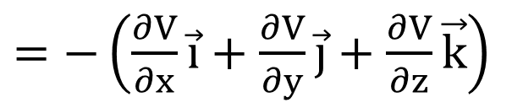
Veamos la situación más simple
Z
20 V
E
1 m
10 V
GradV
1 m
•
0 V
|E| = |gradV| =
= 10 V/m
X
Y
Dirección de máxima variación
0
0
10
$$\vec{E}=− ∇V$$
$=$ $−\left(\frac{∂V}{∂x}\vec{i}+\frac{∂V}{∂y}\vec{j}+\frac{∂V}{∂z}\vec{k}\right)$
$=$ $−10\vec{ k}$
Ok!
∂: Derivada parcial
Es derivar tomando al resto de variables como ctes.
Notes:
TEMA 1: ECUACIONES DE MAXWELL
FNT - CURSO 2005/2006
19

Slide 20
SUPERFICIES EQUIPOTENCIALES
Superficies con el mismo V en todos sus puntos
CARGA PUNTUAL
Q
¿Para V = cte.?
r = cte.
En ella una carga q tiene E_{p} cte.
(E_{p} = qV)
Superficie Esférica centrada en la carga

Slide 21
SUPERFICIES EQUIPOTENCIALES
Superficies con el mismo V en todos sus puntos
Si pintamos algunas a un ΔV fijo entre ellas, ¿a qué distancia están?
E
Línea de campo
Q
cte.
A lo largo de una línea
cte.
baja con r
Cuanto mayor sea r, más desplazamientos dl, más sumandos, hacen falta para tener un determinado ΔV
No están equiespaciadas

Slide 22
SUPERFICIES EQUIPOTENCIALES
PROPIEDADES
❶ No se cortan
Porque corresponden a distinto V
E
❷ Son perpendiculares a las líneas
de campo, al campo
Porque el trabajo del campo debe ser
nulo en ellas, al no haber ddp
Q
❸ Cuanto más juntas estén,
mayor es el campo
Porque mayor es la variación de V
por unidad de longitud (el módulo de E)

Slide 23
COMENTARIOS
• Con una superficie esférica uniformemente cargada, en el exterior, o con una esfera maciza con capas esféricas uniformemente cargadas, se tienen también superficies equipotenciales esféricas y líneas de campo radiales
E
Q
En el caso gravitatorio ocurre lo mismo

Slide 24
COMENTARIOS
• Si la esfera es “enorme” (p.ej. la Tierra con respecto a nosotros en el caso gravitatorio), a nivel local se tienden a ver las superficies como planos paralelos equiespaciados (es lógico, la Tierra se ve plana). Y las líneas de campo como rectas paralelas equiespaciadas perpendiculares a ellos
Es lo que se tiene en la superficie terrestre: g localmente no cambia y es ⊥ a la superficie. Esto indica que hay líneas de campo verticales, paralelas y equiespaciadas. La E_{P} varía proporcionalmente con la altura, y es cte. en horizontal
porque g no trabaja en horizontal. Esto indica que hay planos equipotenciales horizontales, paralelos y equiespaciados
Esta situación corresponde a un campo uniforme

Slide 25
CAMPO UNIFORME
Equiespaciados
(campo cte. en el espacio)
Mismo número de sumandos, de pasos dl, para un ΔV fijo
Las líneas de campo son paralelas y equiespaciadas
a lo largo de línea
cte.
Las superficies equipotenciales tienen
que ser ⊥ a las líneas
cte.
cte.
¿Para un ΔV fijo, a qué distancia?
Las superficies equipotenciales son planos paralelos

Slide 26
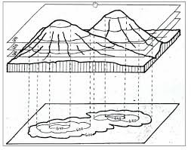
En la vida cotidiana al hablar de gradiente nos referimos a que una magnitud escalar definida en el espacio varía (ej.: el color)
Mapa de un terreno (topográfico)
Altura
V
Línea de Nivel
(línea a
altura cte.)
Sup. Eq.
Pendiente hacia arriba
∇V
Pendiente hacia abajo
E
Líneas más juntas ⇒ Más variación de altura para un mismo
avance horizontal (más pendiente) ⇒ Mayor gradiente de altura

Slide 27
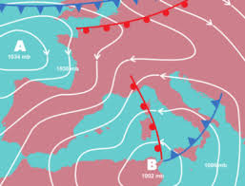
Mapa del tiempo (meteorológico)
Presión a cierta altura
V
Isobara
(línea a presión cte.)
Sup. Eq.
Gradiente de presión
∇V
(⊥ a isobara)
Velocidad del viento
E
La rotación terrestre hace que las masas de aire se muevan en espiral
(hacia menor presión)
Isobaras más juntas ⇒ Más variación de presión por unidad de longitud (más gradiente) ⇒ Más velocidad del viento
(porque la masa de aire es menor para la misma fuerza neta)
Notes:
TEMA 1: ECUACIONES DE MAXWELL
FNT - CURSO 2005/2006
27

Slide 28
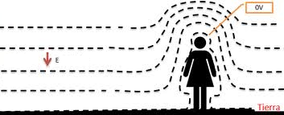
2.5. RUPTURA DIELÉCTRICA
Situación 1
Suelo y aire quedan cargados por el rozamiento entre ambos
En cada punto del aire esa carga genera un E y un V
Superficie equipotencial
Sup. más cercanas
Sup. más alejadas
El radio de curvatura del suelo es ∞
El campo es mayor
El radio de curvatura de la cabeza es menor
Provoca una densidad de carga mayor y con ello un mayor E
El E se invierte y crece durante una tormenta al quedar cargadas las nubes que se generan en el encuentro de masas de aire

Slide 29
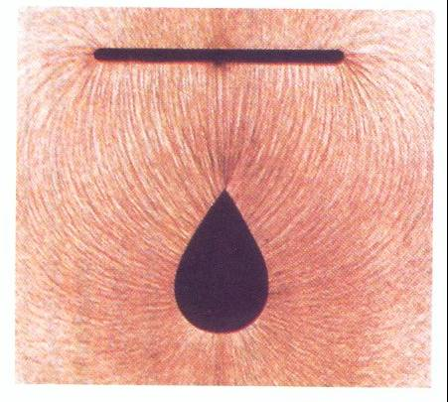
Situación 2
2 conductores con carga de distinto signo
(se nota en que las líneas van de uno a otro)
Densidad de líneas mayor
Densidad de líneas menor
El campo es mayor
Radio ∞
El radio de curvatura es menor
Provoca una densidad de carga mayor y con ello un mayor E

Slide 30
Si en un aislante |E| > cierto valor (rigidez dieléctrica, tensión de ruptura)
El E es capaz de extraer e⁻ de átomos (ionizar)
Aire seco: 3 MV/m = 3 10⁶ V/m = 3000 V/mm = 3 V/μm
Aire húmedo: 1 kV/m = 1 10³ V/m = 1 V/mm = 1 mV/μm
• Donde ocurra en un medio aislante, el medio se hace conductor, y se dice que se produce:
RUPTURA DIELÉCTRICA
• Los e⁻ extraídos, y los cationes si pueden, se mueven por la fuerza que sufren debida al E
Se producen corrientes
Si los e⁻ adquieren suficiente E_{C} para ionizar al colisionar con el medio, se tiene una avalancha, un aumento notable de la corriente
La interacción de los e⁻ con el medio produce su calentamiento,
y esto puede dar lugar a: rayos, truenos, arcos, chispazos, petardazos, y al daño o quemado de componentes en circuitos
No obstante, la ruptura puede ser deseada. En un fluorescente,
no LED, p.ej., se busca inicialmente para conseguir emitir luz
Notes:
TEMA 1: ECUACIONES DE MAXWELL
FNT - CURSO 2005/2006
30

Slide 31
El paso del medio de aislante a conductor cerca del suelo
durante una tormenta (1ª situación), o cerca de la superficie
de los conductores al aumentar su carga (2ª situación),
será más probable donde primero se alcance el E_{RUPTURA}
Será más probable donde el radio de curvatura sea menor
Para proteger un edificio de rayos:
Asegura la descarga de las nubes a tierra a través del pararrayos tras definirse un camino de ruptura en el aire, mientras haya ruptura
Se usa un pararrayos conectado a tierra
(estructura conductora "puntiaguda")
Para proteger un circuito eléctrico o electrónico de descargas:
Se usan estructuras "puntiagudas" conductoras cercanas
Asegura la descarga a tierra tras sobrecarga a través de las estructuras por la ruptura del aire en la zona entre ellas
Conectada a sistema
Conectada a tierra
Notes:
TEMA 1: ECUACIONES DE MAXWELL
FNT - CURSO 2005/2006
31

